Slide 1
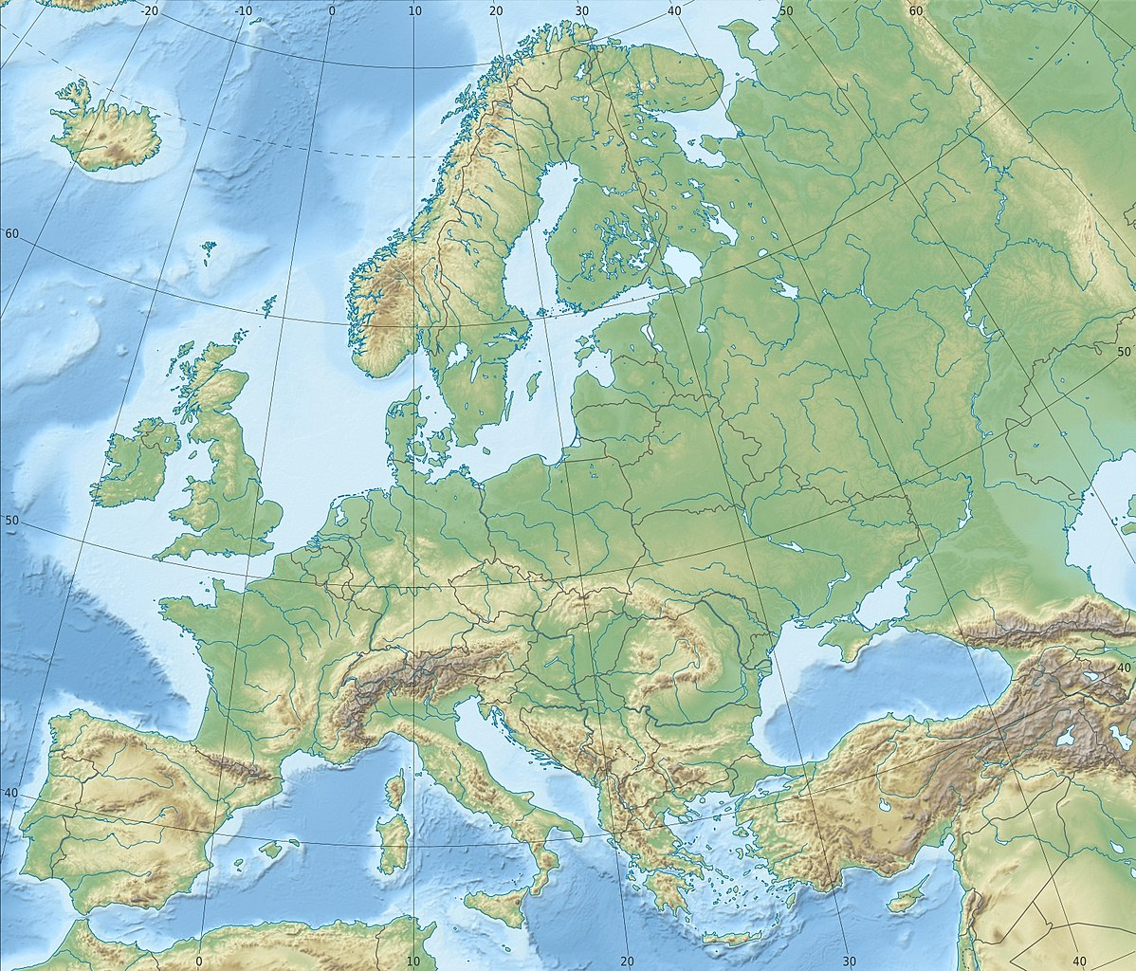
PONAVLJANJE
ZAPADNA I SJEVERNA EUROPA

Slide 2
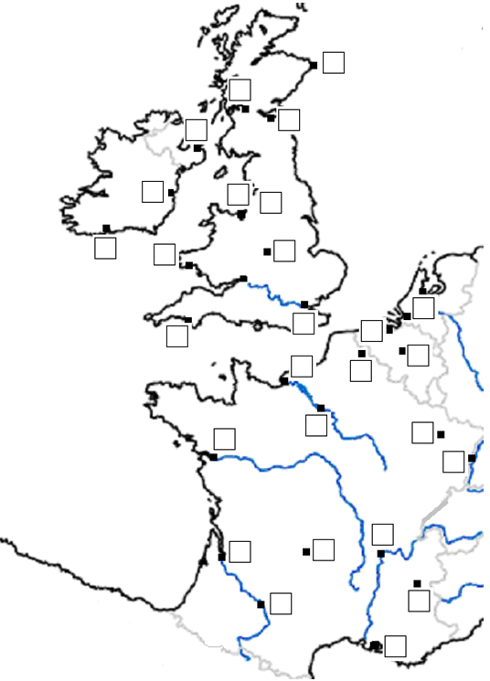
Zadatke riješi na slijepoj karti!
Crvenom bojom oboji Luksemburg.
Zelenom bojom oboji Republiku Irsku.
U kvadratiće upiši brojeve za gradove:
1- Cork 2- Liverpool 3- Toulouse 4- Lille 5- Lyon
6- Birmingham 7- Glasgow 8 – Antwerpen
d) Upiši slovo E na mjestu Europoorta 1.
e) Upiši broj 9 na mjestu francuskog grada koji je važna luka i sjedište Europskog parlamenta.
f) Upiši broj 10 na mjestu glavnog grada Škotske.
g) Upiši broj 11 na mjestu grada u kojem je sjedište NATO-a.

Slide 3
h) Plavom bojom podebljaj tok rijeke Loire.
i) Upiši slovo K na mjestu Kambrijskog gorja.
j) Upiši slovo A na mjestu Azurne obale
l) Zaokruži prostor najvećih fjordova na Britanskom otočju.
m) Znakom X označi položaj Doverskih vrata.
n) Slovom B označi položaj Biskajskog zaljeva.
nj) Upiši slovo P na mjestu Penina.
o) Slovom U označite zemlju s najvišim stupnjem urbanizacije
p) Upišite slovo N uz grad UK poznat po preradi nafte.

Slide 4
s) Ucrtajte znak grozda za grad u Akvitanskoj zavali poznat po proizvodnji vina.
t) Upiši slovo PO na mjestu zemlje poznate po polderima.
u) Brojem 2 označi državu zapadne Europe koja ima dva službena jezika.
v) Slovima NE označi zemlju koja veliki dio svoje energije dobiva u nuklearnim elektranama.
y) Znakom Y označi položaj Lionskog zaljeva.

Slide 6
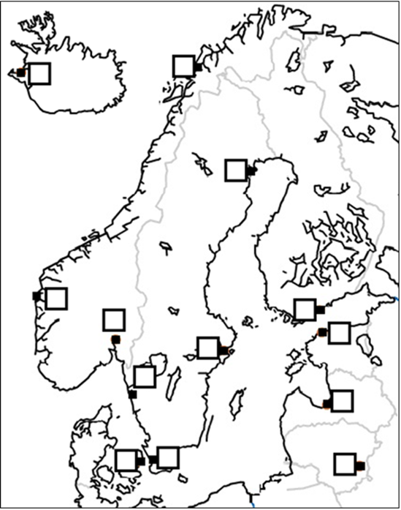
Zadatke riješi na slijepoj karti!
a) Crvenom bojom oboji prostor Estonije.
Slovom B označi Botniči zaljev.
Slovom R označite Riški zaljev
Slovom K označite Kattegat
e) Strelicom označite prolaz Sund.
f) Slovom F označite zemlju s najvećim brojem fjordova.
g) Slovom T označite zemlje s najvećim šumskim bogatstvom – tajgama.
h) Znakom čovjeka označite najrjeđe naseljenu zemlju.

Slide 7
Ucrtajte dva čovječuljka na mjesto zemlje s najvećom gustoćom naseljenosti.
j) Upišite slovom EE na mjesto zemlje koja proizvodi najviše električne energije po stanovniku.
k) Ucrtajte znak ribe uz zemalja s najvećim ulovom ribe.
l) Upišite Fe na mjesto zemlje s najvećim bogatstvom željezne rude.
m) Upišite slovo S na mjestu norveškog grada poznatog po preradi nafte.
n) Upišite X na mjestu kvadratića koji označava položaj najveće švedske morske luke.
nj) Iscrtkajte na karti prostor Baltičkog štita.
o) Upišite slovo G na mjestu države poznate po vulkanima, gejzirima i korištenju geotermalne energije
p) U kvadratiće upišite brojeve za gradove:
1- Reykjavik 2- Helsinki 3- Kopenhagen 4- Malmo 5- Bergen
6- Oslo 7- Riga 8-Vilnius.

